Slide 1
Mobiles Forscherlabor Forscherpass
erarbeitet mit der 3. Klasse der Grundschule Jaufental
März 2015

Slide 2
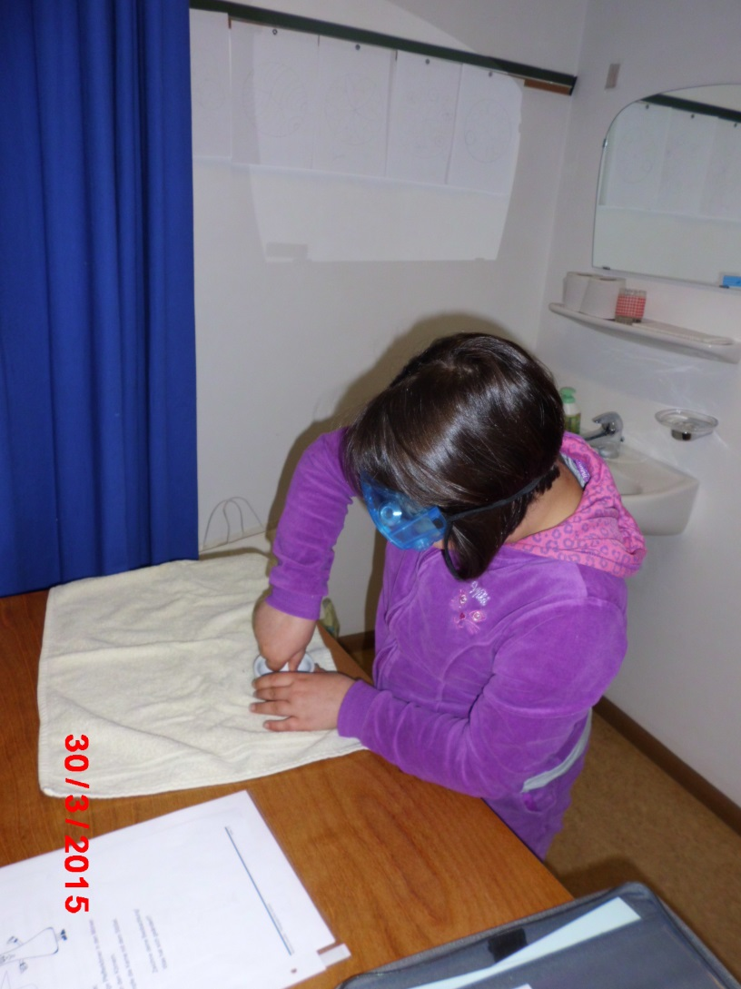
Die Kinder arbeiteten an verschiedenen Stationen.

Slide 3
Beispiel einer Station
Versuch 4: Die gepfefferte Büroklammer
Für den Versuch benötigst du folgende Sachen:
1 Mörser
1 Stößel
Pfefferkörner
1 kleines Handtuch
1 Büroklammer
1 aufgebogene Büroklammer
1 großes Becherglas mit Wasser
etwas Spülmittel
Richte diese Dinge auf deinem Platz auf dem kleinen Handtuch her!
Nimm ein Blatt aus der Hülle!
Lies genau durch!
Führe den Versuch durch!
Fülle das Arbeitsblatt aus!
Lass die Lehrerin kontrollieren!
Gib das Blatt in deine Mappe!
Räume deinen Arbeitsplatz auf!
Reinige die benötigten Gegenstände!

Slide 4
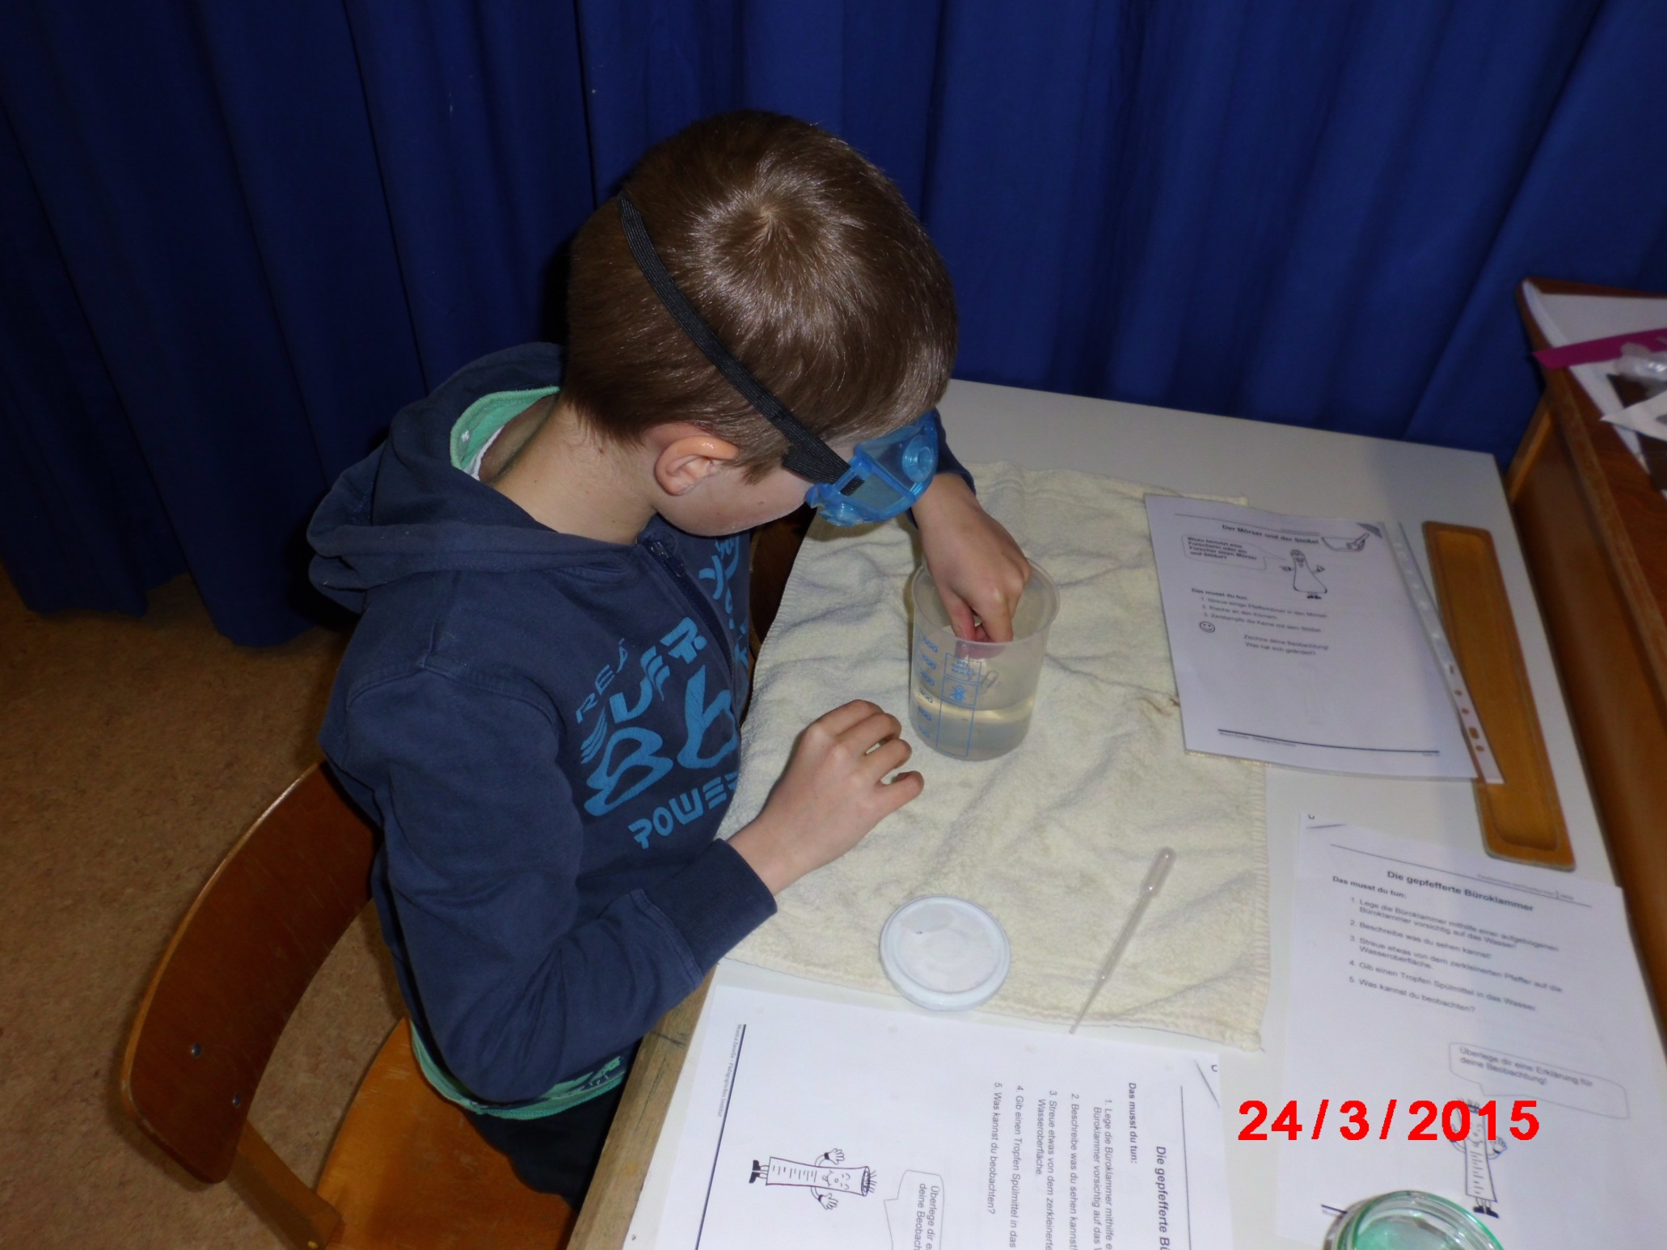

Slide 5
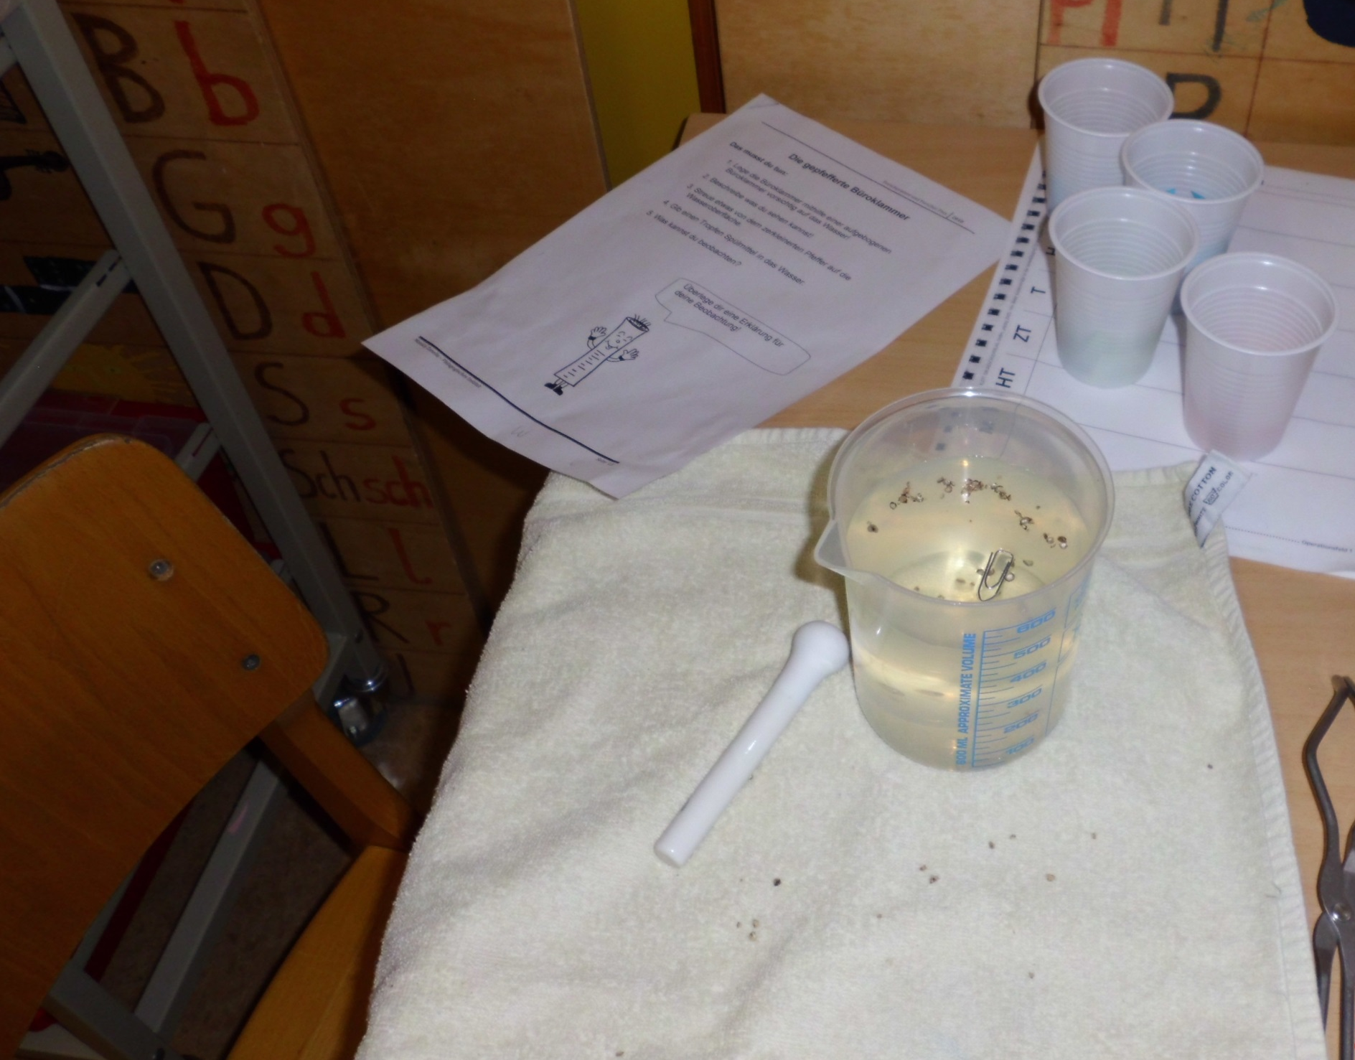

Slide 6
Versuch 3: Der Mörser und der Stößel
Für den Versuch benötigst du folgende Sachen:
1 Mörser
1 Stößel
Pfefferkörner
1 kleines Handtuch
Richte diese Dinge auf deinem Platz auf dem kleinen Handtuch her
Nimm ein Blatt aus der Hülle!
Lies genau durch!
Führe den Versuch durch!
Fülle das Arbeitsblatt aus!
Lass die Lehrerin kontrollieren!
Gib das Blatt in deine Mappe!
Räume deinen Arbeitsplatz auf!
Reinige die benötigten Gegenstände!

Slide 7
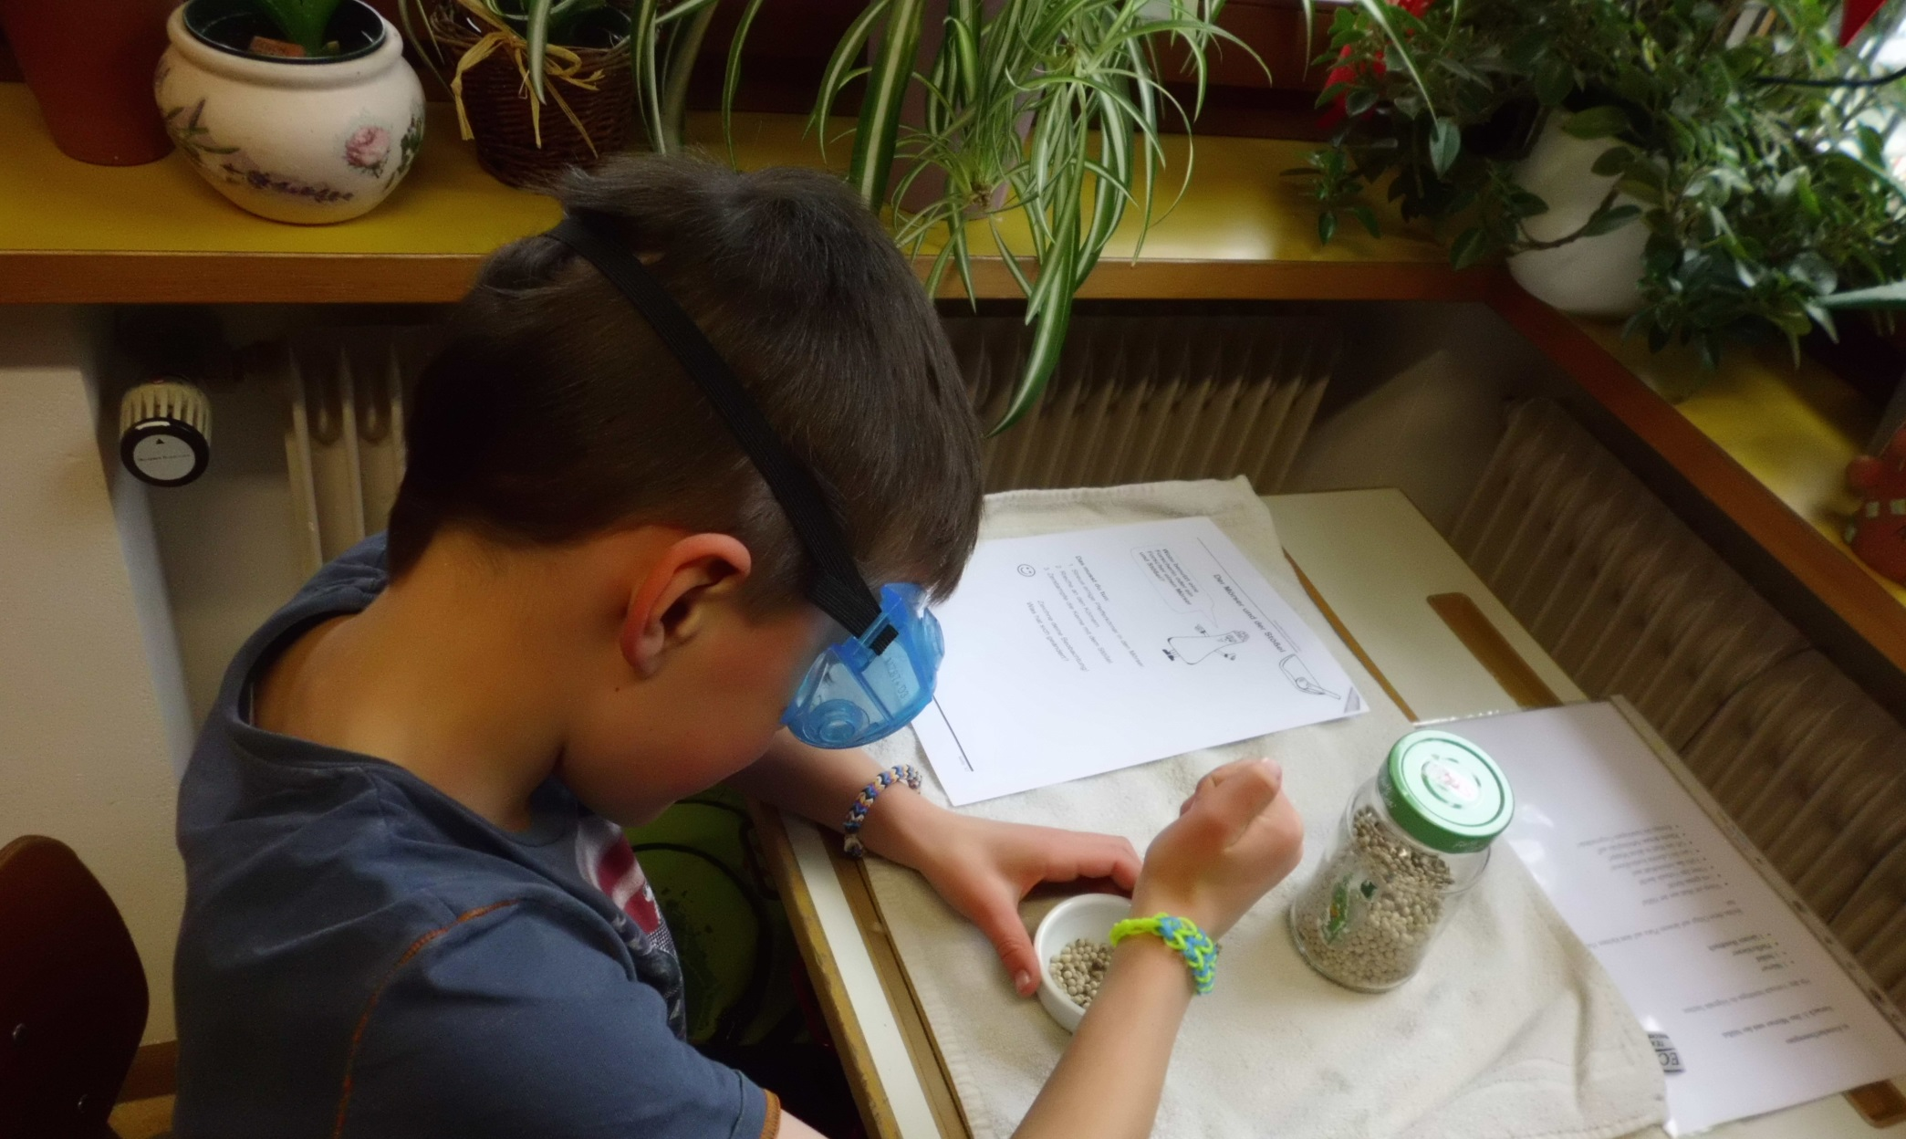

Slide 8
Versuch 1: Die Pipette
Für den Versuch benötigst du folgende Sachen:
1 Pipette
1 50 Cent – Münze
1 10 Cent – Münze
1 Becherglas gefüllt mit Wasser
1 kleines Handtuch
1 Schutzbrille
Richte diese Dinge auf deinem Platz auf dem kleinen Handtuch her!
Nimm ein Blatt aus der Hülle!
Lies genau durch!
Führe den Versuch durch!
Fülle das Arbeitsblatt aus!
Lass die Lehrerin kontrollieren!
Gib das Blatt in deine Mappe!
Räume deinen Arbeitsplatz auf!
Reinige die benötigten Gegenstände!

Slide 9
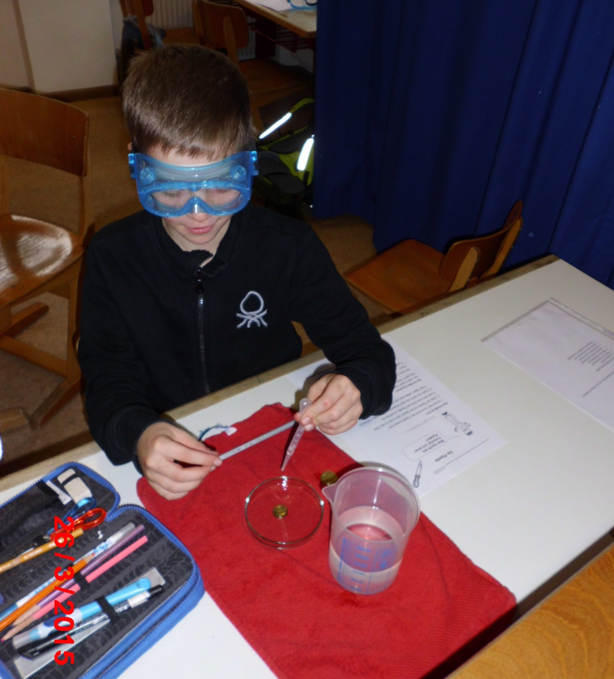

Slide 10
Das Reagenzglas
Versuch 2: Das Reagenzglas
Für den Versuch benötigst du folgende Sachen:
1 kleines Handtuch
1 Reagenzglas
1 Reagenzglashalter
1 Pipette
1 Becherglas gefüllt mit Wasser
etwas Salz
1 Spatellöffel
etwas Sand
Richte diese Dinge auf deinem Platz auf dem kleinen Handtuch her!
Nimm ein Blatt aus der Hülle!
Lies genau durch!
Führe den Versuch durch!
Fülle das Arbeitsblatt aus!
Lass die Lehrerin kontrollieren!
Gib das Blatt in deine Mappe!
Räume deinen Arbeitsplatz auf!
Reinige die benötigten Gegenstände!

Slide 11
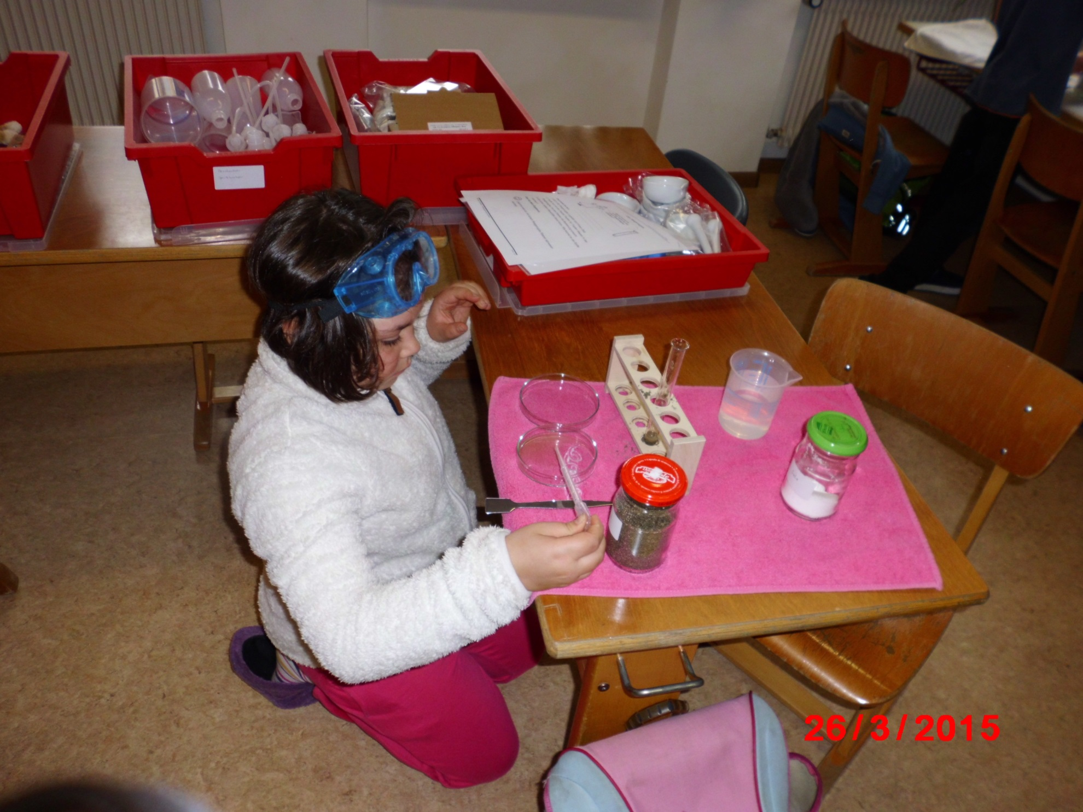

Slide 12
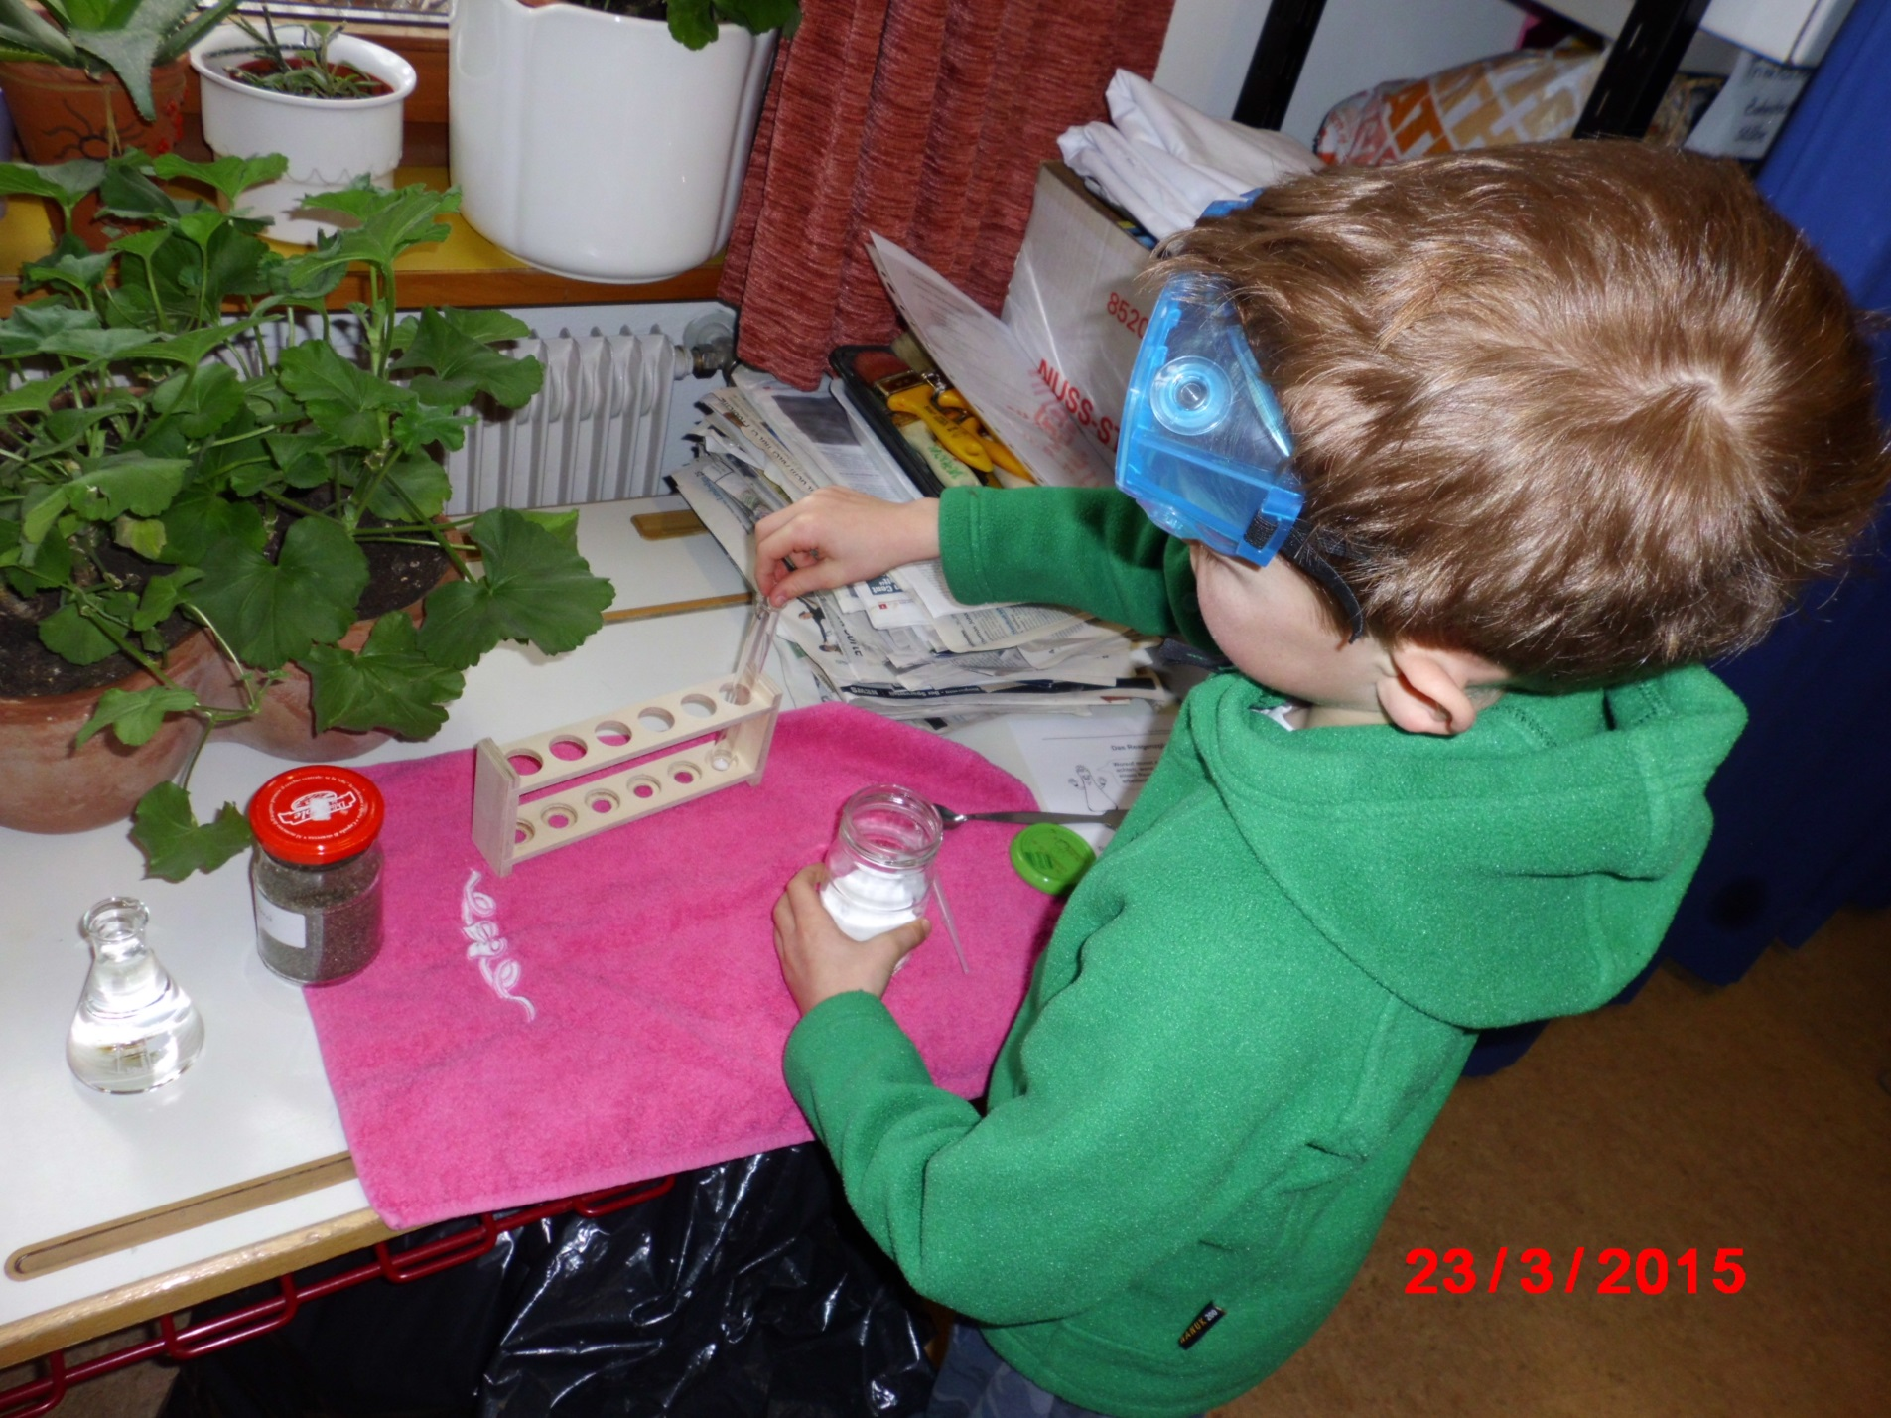

Slide 13
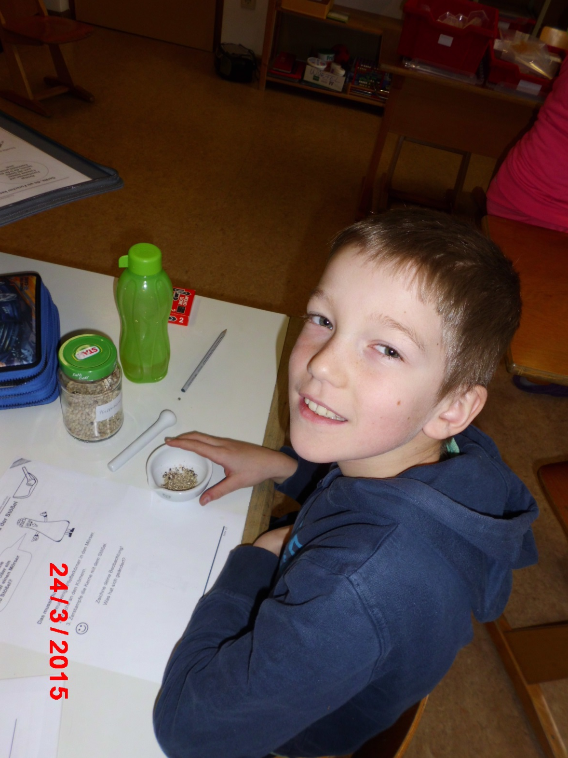

Slide 14
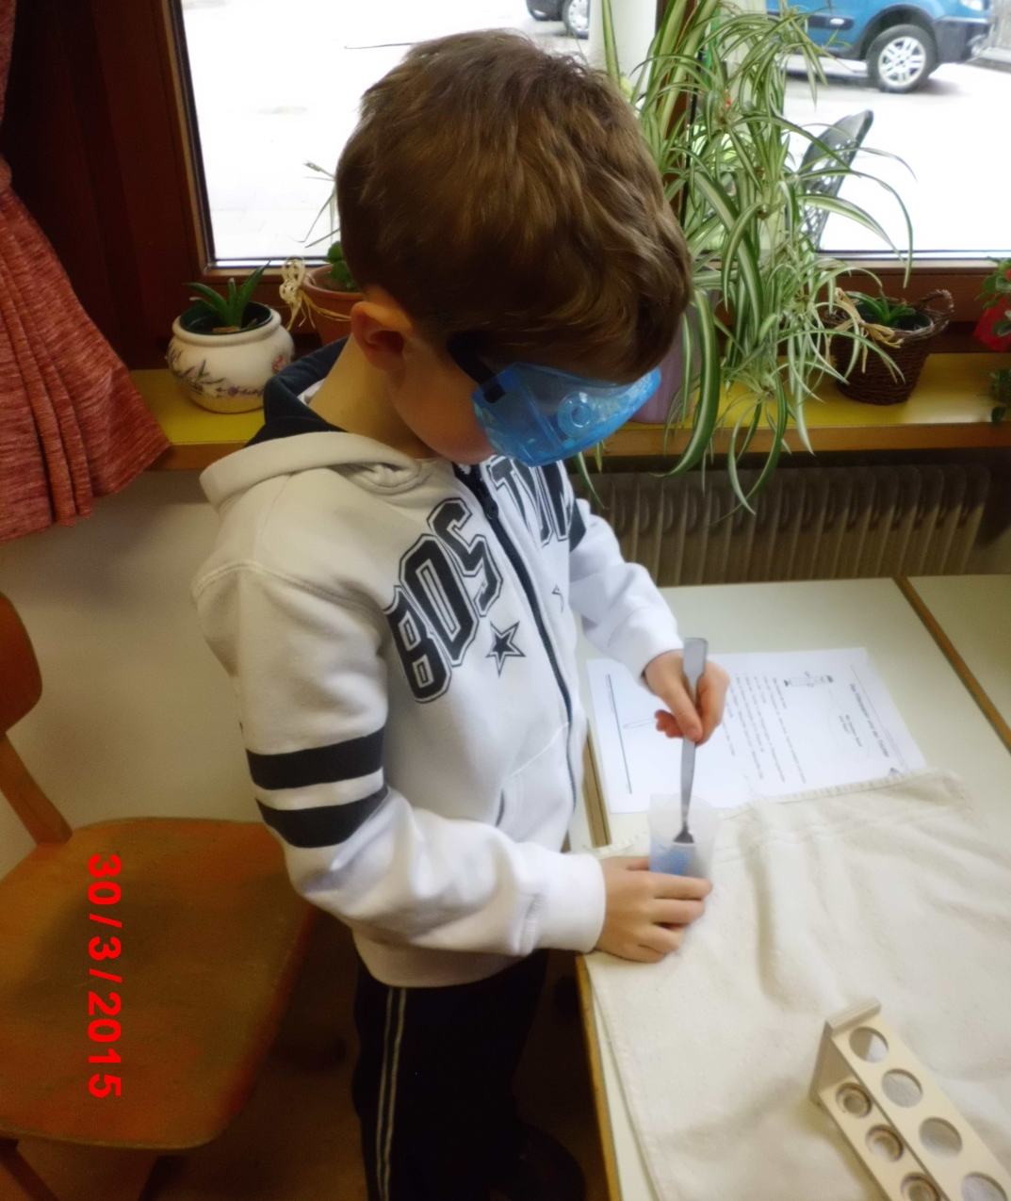

Slide 15
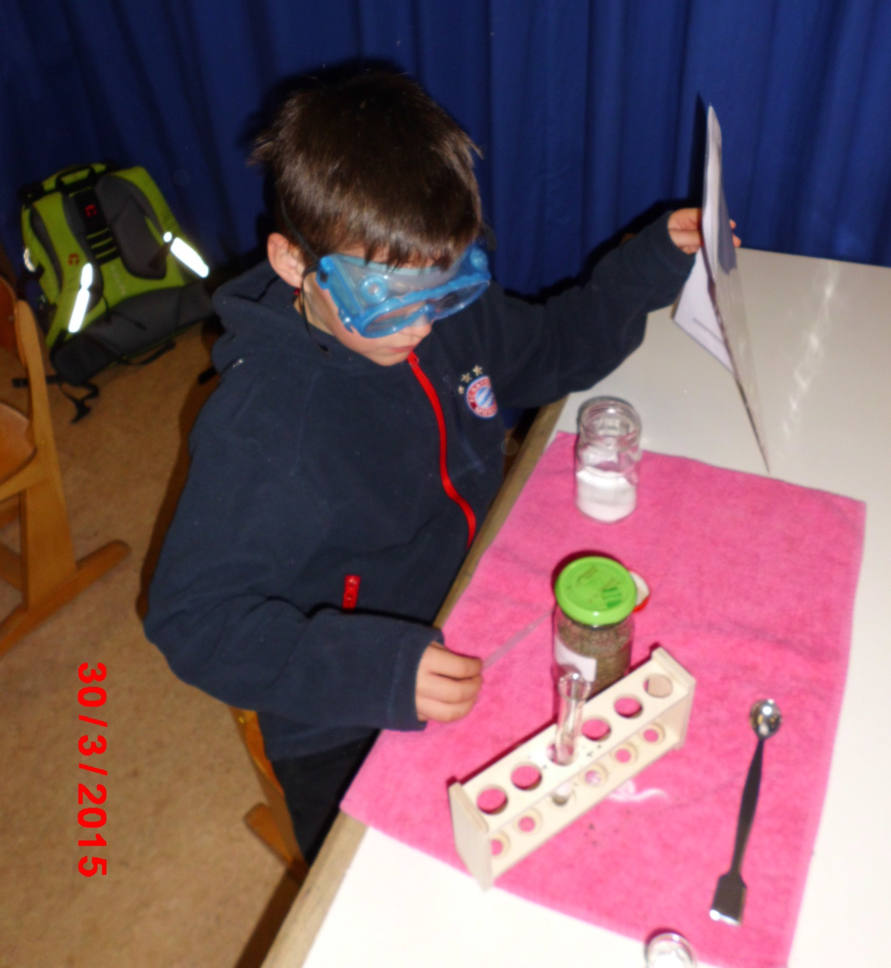

Slide 16
Feedback der Kinder
„Das Experimentieren hat mir sehr gut gefallen. Es war spannend.“
„Ganz toll waren die Geräte aus dem Forscherlabor.“
„Mir hat es gefallen, dass wir alleine forschen durften.“

Slide 17
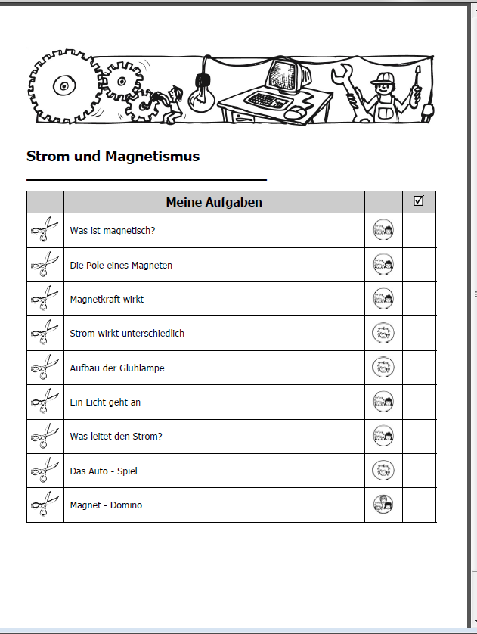
Strom und Magnetismus Werkstatt im Rahmen des WPFs 2.3. Klasse der Grundschule Jaufental März 2016

